Slide 1
Smart Construction Simulation 2026.3.31(予定)リリース版について

Slide 2
リリース項目一覧
Smart Construction Simulationのアップデートについて、以下の日程・内容にてリリースを致します。
システムメンテナンスの為、下記日程は該当するサービスのお取扱いができなくなります。（※リリース日程・時間帯・内容については、状況に応じ変更する場合がございます。予めご了承ください。）
日程：日本時間 3月31日(火) 19:00～24:00
NO. | 対象機能 | 概要 | 詳細
1 | Simulation (機能改善) | プラン比較機能のテーブルビューにガントチャート表示を追加 | プラン比較機能のテーブルビューで比較中のプランを選択すると、該当プランのガントチャートを表示できるようになりました。これにより、プランを比較しながらガントチャートを確認することが可能です。
2 | Simulation (不具合改修) | コスト概算時の土配コスト表で算出結果が不正な値になる問題を修正 | レポート機能のコスト概算表示において、複数の建機グループを設定した工程表の場合に、土配コスト表へ未使用の建機が表示されてしまう問題を修正しました。この修正により、使用されている建機のみを対象に、正しい期間で算出されるようになります。
3 | Simulation (不具合改善) | ライセンスなしユーザーで現場URLへのアクセス対応 | Simulationのライセンスを持たないユーザーであっても、現場一覧および現場URLへアクセスできてしまう問題を修正しました。この修正により、ライセンスを持たないユーザーは該当画面へアクセスできなくなります。 なお、建機Simulation単体ライセンスの場合は、現場一覧へのアクセスは可能ですが、現場URLへのアクセスはできません。

Slide 3
リリース項目一覧
NO. | 対象機能 | 概要 | 詳細
4 | Simulation (不具合改修) | 高さ分割で標高値の追加時の値が小数点第3位以降も表示される問題を修正 | 高さ分割画面で標高値の追加時の値が小数点第3位以降まで表示されてしまう問題を修正しました。この修正により、標高値は小数点第2位までの表示となります。
5 | Simulation (不具合改修) | ワークエリアの外周線で日本語エリア名が文字化けする問題を修正 | ワークエリアの外周線をエクスポートしたファイルを他システムで表示した際に、日本語エリア名が文字化けしてしまう問題を修正しました。この修正により、日本語エリア名も正しく表示されるようになります。
6 | 建機Simulation (機能改善) | 計画アップロード機能の実装 | Fleetと連携するための計画アップロード機能を追加しました。本機能により、アップロードした計画データをFleet側で取り込むことができるようになります。計画アップロードの実行時には、計画データの送信に加えて、Fleetおよび建機Simulationで以下の処理が自動的に行われます。詳細については、次ページ以降をご参照ください。

Slide 4
リリース項目一覧
NO. | 対象機能 | 概要 | 詳細
7 | 建機Simulation (機能改善) | 日当たり運土上限の0㎥入力防止対応 | 走路設定における「日当たり運土上限」に0㎥を設定できないように改善しました。未入力または0㎥が入力された場合には、自動的に1㎥が設定されるようになります。
8 | 建機Simulation (不具合改修) | 基礎データテーブルの全レコード削除時にテーブル追加操作ができなくなる問題を修正 | 基礎データに登録されている各テーブルにおいて、レコードをすべて削除した場合に、「＋」ボタンが反応せず新規レコードを追加できなくなる不具合を修正しました。 本修正により、すべてのレコードが削除された状態でも、新規レコードを問題なく追加できるようになります。 また、レコードが存在しない場合には、「保存」ボタンが非活性となるよう改善しています。

Slide 5
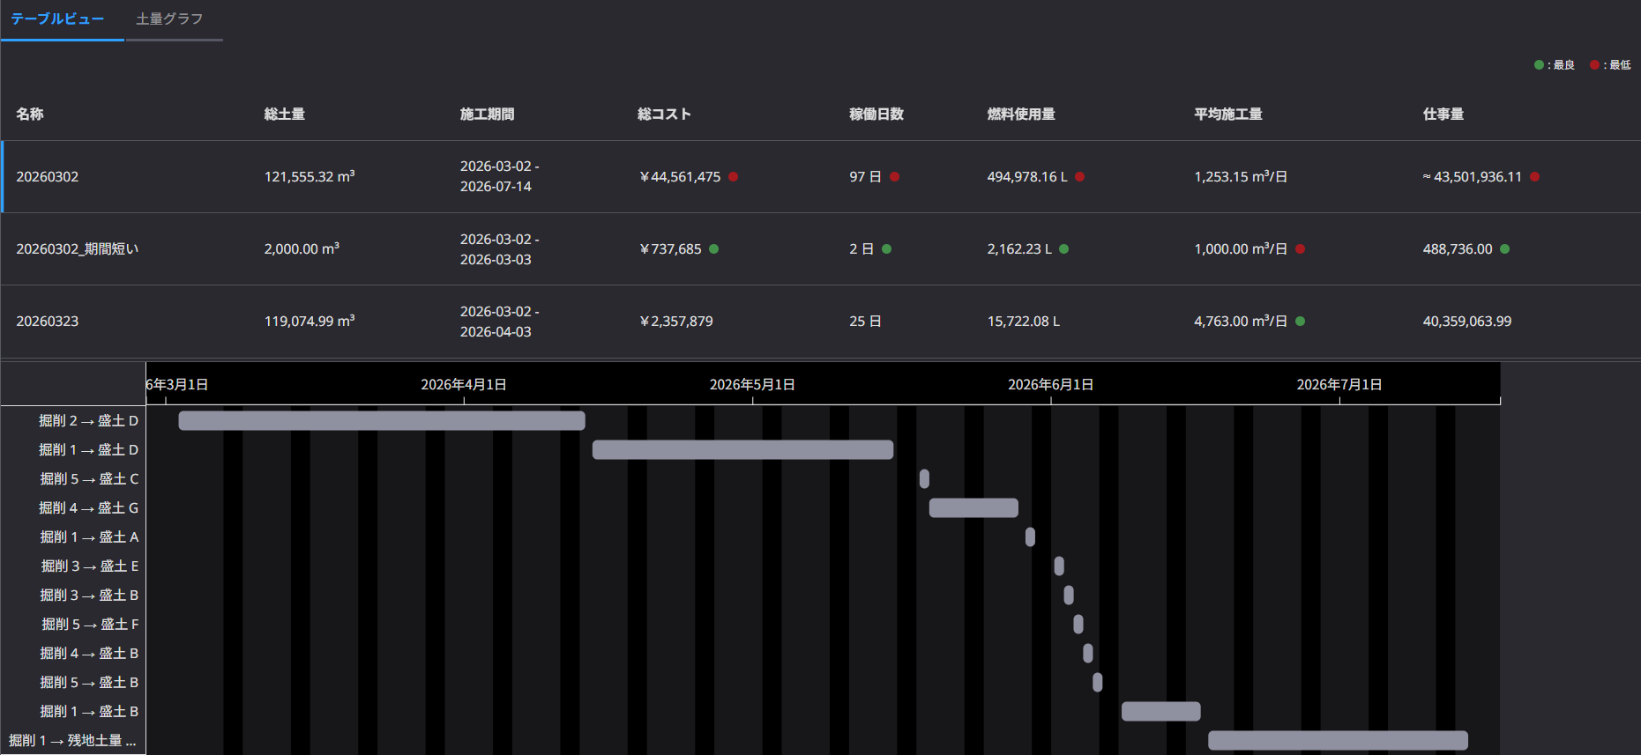
リリース項目一覧
NO. | 対象機能 | 概要
1 | Simulation (機能改善) | 概要：プラン比較機能のテーブルビューにガントチャート表示を追加 詳細：プラン比較機能のテーブルビューで比較中のプランを選択すると、該当プランのガント チャートを表示できるようになりました。これにより、プランを比較しながらガント チャートを確認することが可能です。
Display the Gantt chart for the selected plan
選択したプランのガントチャートを表示

Slide 6
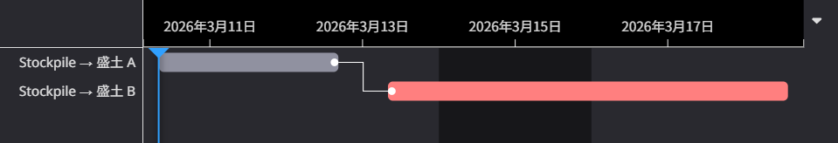
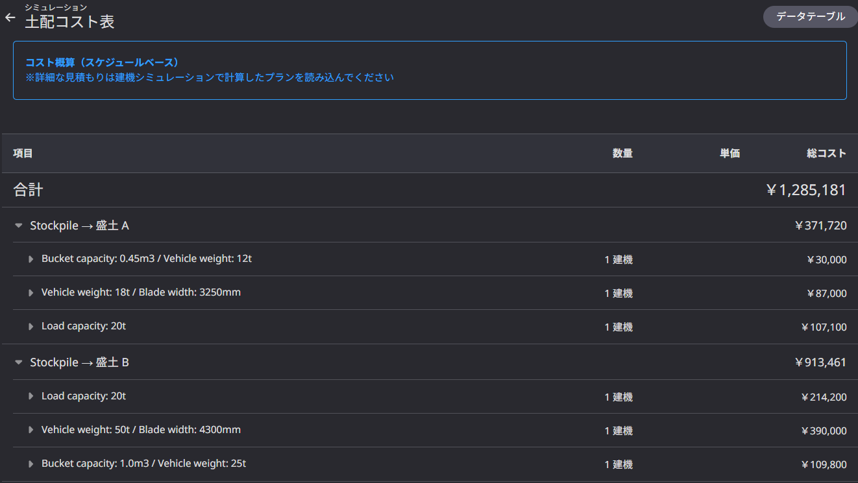
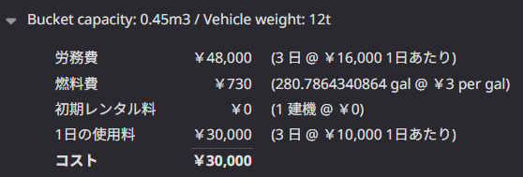
リリース項目一覧
NO. | 対象機能 | 概要
2 | Simulation (不具合改修) | 概要：コスト概算時の土配コスト表で算出結果が不正な値になる問題を修正 詳細：レポート機能のコスト概算表示において、複数の建機グループを設定した工程表の場合 に、土配コスト表へ未使用の建機が表示されてしまう問題を修正しました。この修正に より、使用されている建機のみを対象に、正しい期間で算出されるようになります。
Fixed to display only the construction equipment used for each task
タスクごとに使用されている建機のみが表示されるように修正
Fixed to ensure the usage period is calculated correctly
使用期間も正しく算出されるように修正

Slide 7
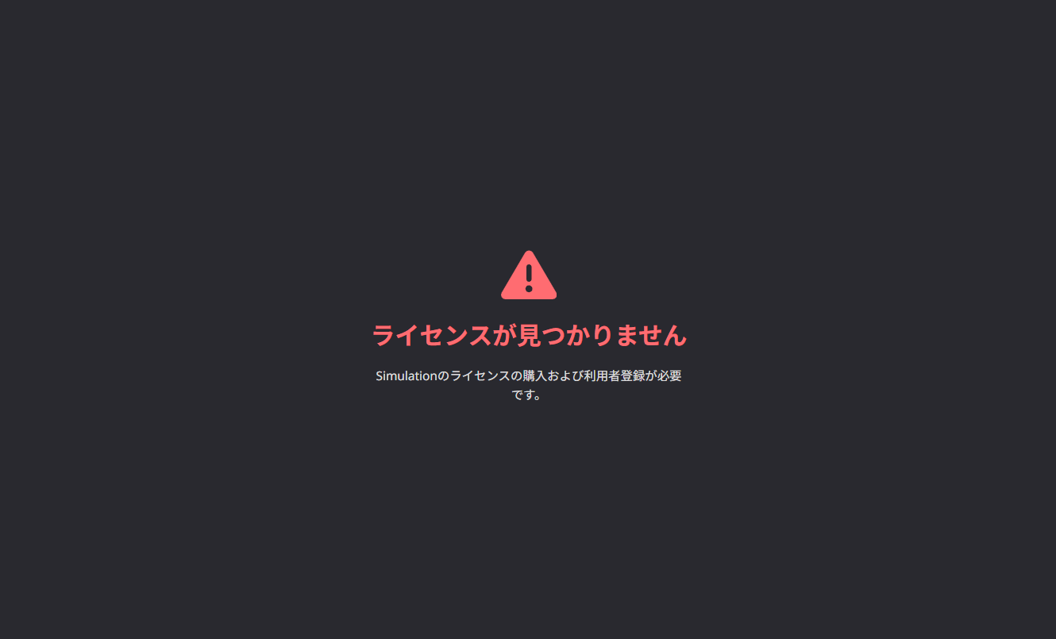
リリース項目一覧
NO. | 対象機能 | 概要
3 | Simulation (不具合改修) | 概要：ライセンスなしユーザーで現場URLへのアクセス対応 詳細：Simulationのライセンスを持たないユーザーであっても、現場一覧および現場URLへ アクセスできてしまう問題を修正しました。この修正により、ライセンスを持たない ユーザーは該当画面へアクセスできなくなります。 なお、建機Simulation単体ライセンスの場合は、現場一覧へのアクセスは可能ですが、 現場URLへのアクセスはできません。
If there is no license, the system has been modified to prevent access to the site list and site URLs.
ライセンスが無い場合、現場一覧および現場URLへのアクセスができないように修正

Slide 8
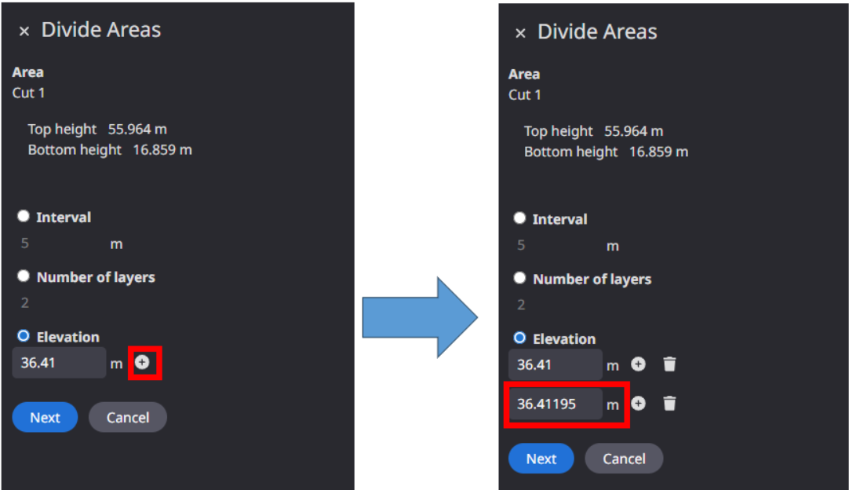
リリース項目一覧
NO. | 対象機能 | 概要
4 | Simulation (不具合改修) | 概要：高さ分割で標高値の追加時の値が小数点第3位以降も表示される問題を修正 詳細：高さ分割画面で標高値の追加時の値が小数点第3位以降まで表示されてしまう問題を 修正しました。この修正により、標高値は小数点第2位までの表示となります。
When adding items, the display has been adjusted to show up to the second decimal place.
追加時も小数点第2位までの表示へ修正

Slide 9
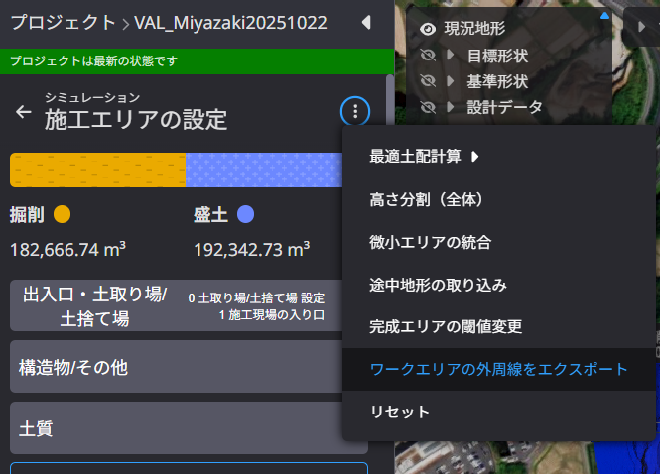
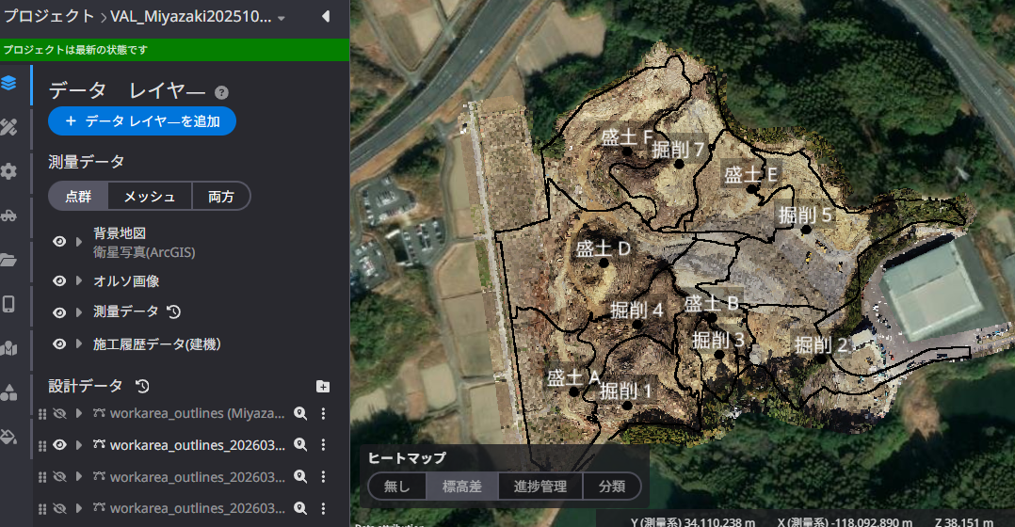
リリース項目一覧
NO. | 対象機能 | 概要
5 | Simulation (不具合改修) | 概要：ワークエリアの外周線で日本語エリア名が文字化けする問題を修正 詳細：ワークエリアの外周線をエクスポートしたファイルを他システムで表示した際に、日本 語エリア名が文字化けしてしまう問題を修正しました。この修正により、日本語エリア 名も正しく表示されるようになります。
Fixed an issue to prevent labels from displaying incorrectly when viewed in other systems
他システムで表示した際に、ラベルが文字化けしないように修正

Slide 10
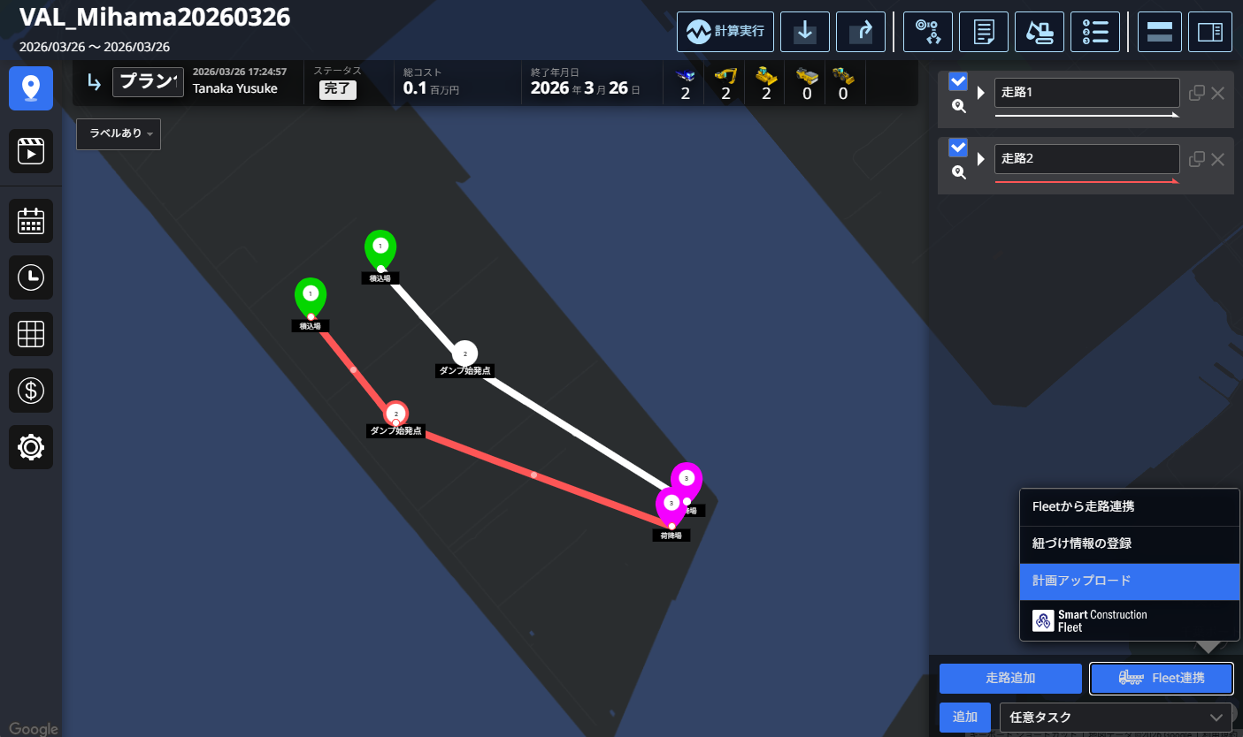
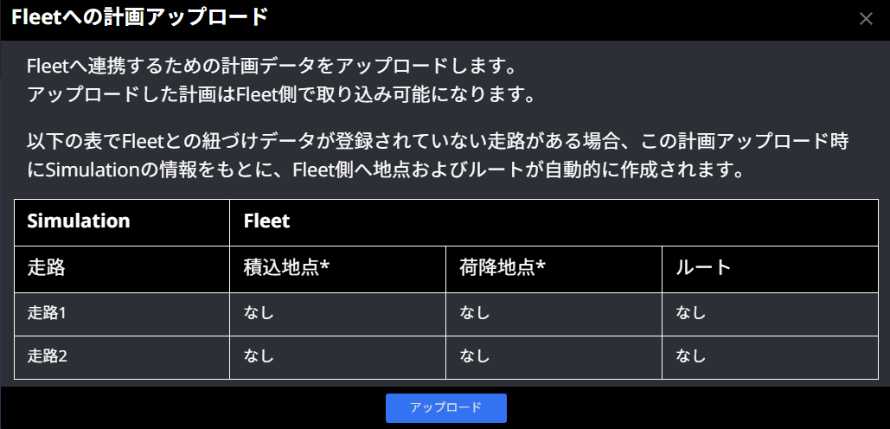
リリース項目一覧
NO. | 対象機能 | 概要
6 | 建機Simulation (機能改善) | 概要：計画アップロード機能の実装 詳細：Fleetと連携するための計画アップロード機能を追加しました。本機能により、アップ ロードした計画データをFleet側で取り込むことができるようになります。 計画アップロードの実行時には、計画データの送信に加えて、Fleetおよび建機 Simulationで以下の処理が自動的に行われます。詳細については、次ページ以降を ご参照ください。
〈計画アップロード時の処理フロー〉 ①【Fleet】現場の作成
②【Fleet】作業地点の作成 ③【Fleet】ルートの作成 ④【建機Simulation】作業地点の紐づけ情報の登録 ⑤【Fleet】計画データの取り込み

Slide 11
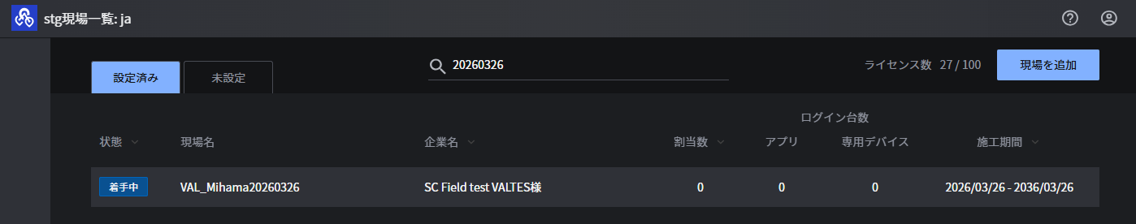
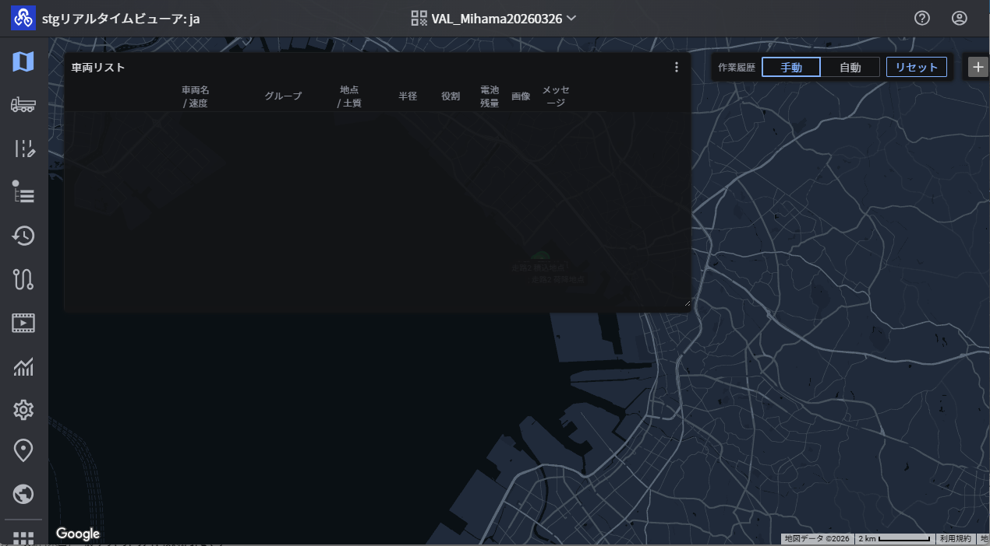
リリース項目一覧
NO. | 対象機能 | 概要
6 | 建機Simulation (機能改善)
〈計画アップロード時の処理フロー〉 ①【Fleet】現場の作成
Fleet側に現場が存在しない場合、現場が自動的に作成されます。
A Fleet site is created automatically
Fleet側の現場が自動的に作成される

Slide 12
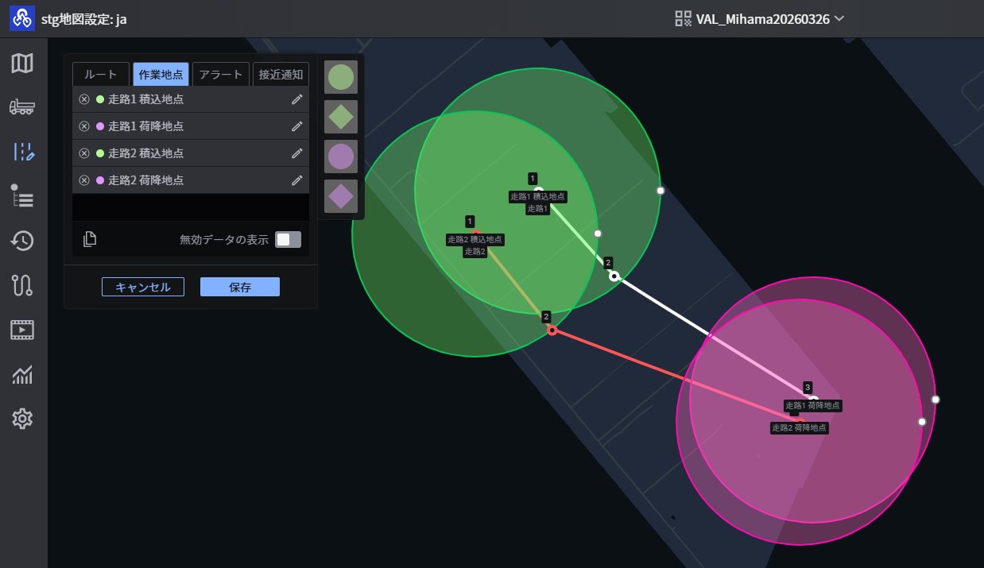
リリース項目一覧
NO. | 対象機能 | 概要
6 | 建機Simulation (機能改善)
〈計画アップロード時の処理フロー〉 ②【Fleet】作業地点の作成
建機Simulation側で紐づけ情報が未登録のタスクの積込場／荷降場について、Fleet側で作業地点が自動的に作成されます。※ 同名の作業地点がすでに存在する場合はエラーとなります。
Loading area
Unloading area
Work locations are created using the format “Route Name Location Name”
「走路名 地点名」で作業地点が作成される

Slide 13
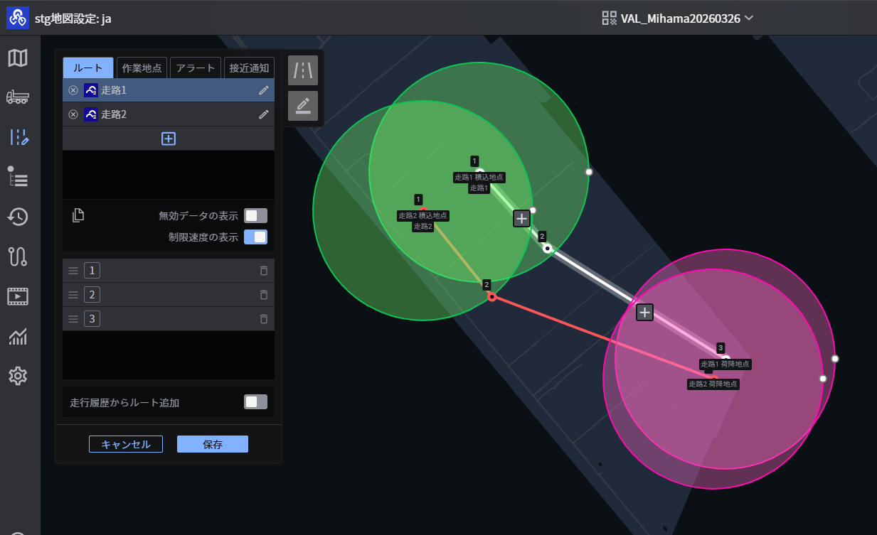
リリース項目一覧
NO. | 対象機能 | 概要
6 | 建機Simulation (機能改善)
〈計画アップロード時の処理フロー〉 ③【Fleet】ルートの作成
建機Simulation側で紐づけ情報が未登録のタスクのルートについて、Fleet側でルートが自動的に作成されます。※ 同名のルートがすでに存在する場合はエラーとなります。
Route
Routes are created based on “Route Name”
「走路名」でルートが作成される

Slide 14
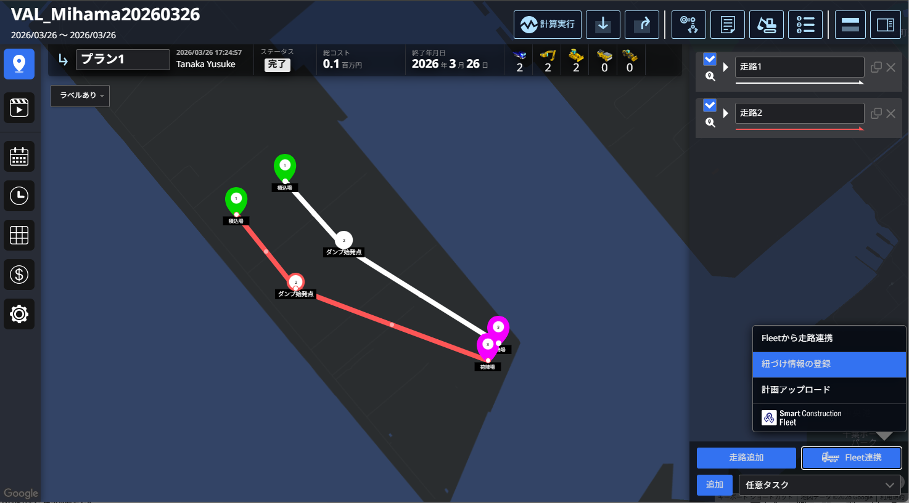
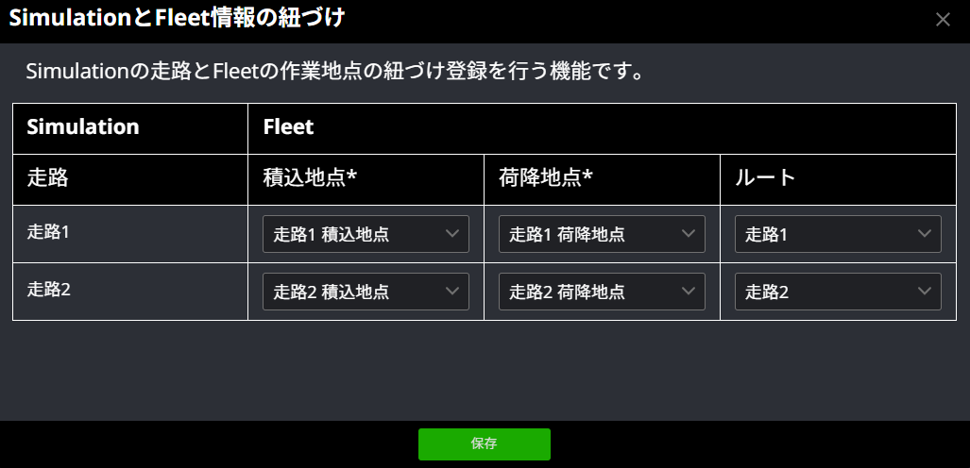
リリース項目一覧
NO. | 対象機能 | 概要
6 | 建機Simulation (機能改善)
〈計画アップロード時の処理フロー〉 ④【建機Simulation】作業地点の紐づけ情報の登録 Fleet側で自動的に作成された「積込地点／荷降地点／ルート」について、建機Simulation側で該当タスクとの紐づけ情報が自動的に登録されます。
The “loading points, unloading points, and routes” created on the Fleet side are configured
Fleet側で作成された「積込地点／荷降地点／ルート」が設定される

Slide 15
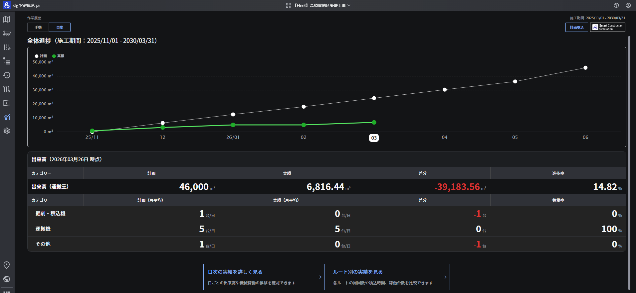
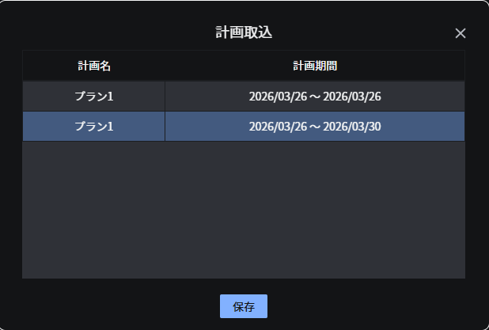
リリース項目一覧
NO. | 対象機能 | 概要
6 | 建機Simulation (機能改善)
〈計画アップロード時の処理フロー〉 ⑤【Fleet】計画データの取り込み
Fleet側の予実管理機能で、建機Simulationの計画データ（計算結果）を取り込んで表示できます。
It is possible to display the planning data (calculation results) from the construction machinery simulation.
建機Simulationの計画データ(計算結果)を表示可能

Slide 16
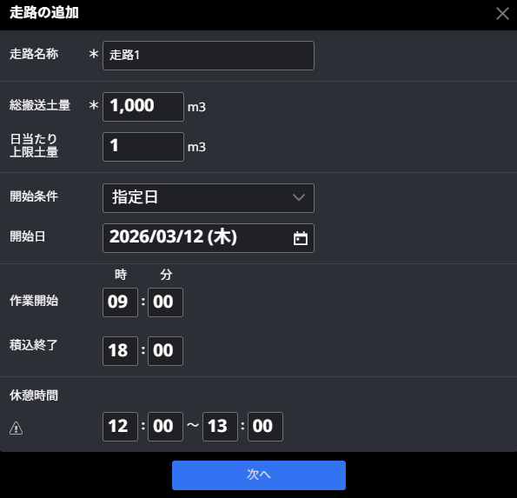
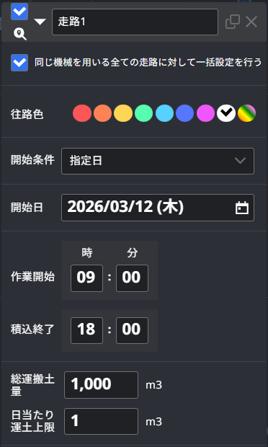
リリース項目一覧
NO. | 対象機能 | 概要
7 | 建機Simulation (機能改善) | 概要：日当たり運土上限の0㎥入力防止対応 詳細：走路設定における「日当たり運土上限」に0㎥を設定できないように改善しました。 未入力または0㎥が入力された場合には、自動的に1㎥が設定されるようになります。
If not entered or 0 m³, set to 1 m³
未入力または0㎥の場合、1㎥を設定するように改善

Slide 17
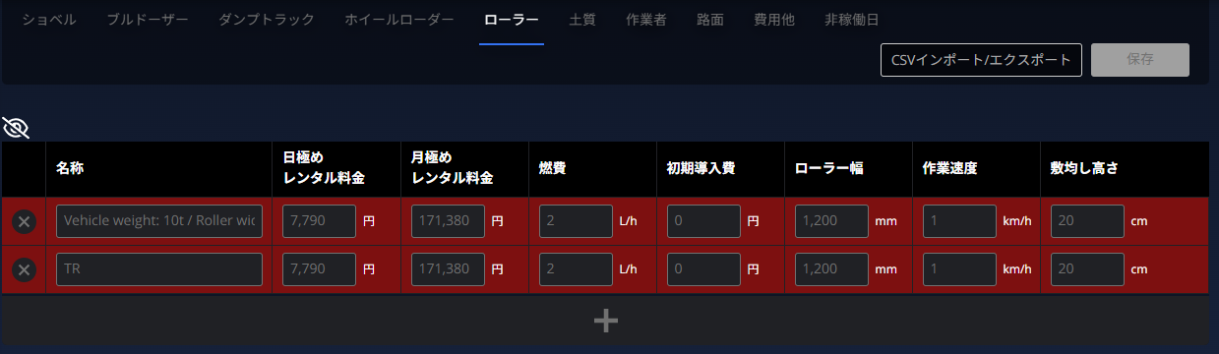
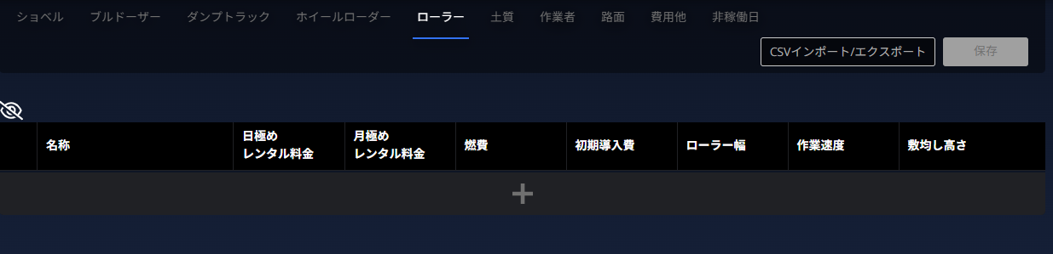
リリース項目一覧
NO. | 対象機能 | 概要
8 | 建機Simulation (不具合改修) | 概要：基礎データテーブルの全レコード削除時にテーブル追加操作ができなくなる問題を修正 詳細：基礎データに登録されている各テーブルにおいて、レコードをすべて削除した場合に、 「＋」ボタンが反応せず新規レコードを追加できなくなる不具合を修正しました。 本修正により、すべてのレコードが削除された状態でも、新規レコードを問題なく追加 できるようになります。また、レコードが存在しない場合には、「保存」ボタンが非活 性となるよう改善しています。
When all records are deleted, prevent saving
すべてのレコードが削除される場合、保存できないように改善
Even if all records are deleted, the system has been modified to allow new additions.
すべてのレコードが削除されても、新規追加できるように改修

Slide 18
EOF

